Slide 1


TempMaster
Eduardo de Alemeida e Silva
Felipe Balbino Ribeiro
Roberto dos Santos Barbosa

Slide 2


Descrição do Problema
Uma unidade museológica tem por obrigação preservar o acervo sob sua responsabilidade. Para isso, a observância dos fatores de degradação é fundamental. Deve-se, portanto, considerar a especificidade de cada material para que se possa preservá-lo.
Dentre os fatores de degradação, têm-se as condições ambientais como um dos principais agentes de degradação. Assim, a estabilização da umidade relativa do ar e da temperatura dos ambientes em que o acervo está inserido, torna-se imprescindível para o prolongamento de sua vida útil.
Estudos comprovam que, mais importante que a obtenção de índices de umidade relativa do ar e temperatura ideais para cada material, é a estabilidade desses índices que aumenta a vida útil dos materiais.
Nesse sentido, visando minimizar os problemas ocasionados pela instabilidade climática, o monitoramento das condições ambientais nos locais de guarda de acervo torna-se fundamental, pois permite o controle pelos técnicos da instituição.

Slide 3
Objetivo Geral
Coletar dados de umidade relativa do ar (UR) e temperatura(T) das áreas de guarda de acervo afim alertar sobre instabilidades climáticas nos ambientes visando a salvaguarda do acervo.
Objetivos Específicos
Visando atingir o objetivo principal, alguns objetivos específicos são requeridos entre eles:
Coletar os dados dos sensores instalados nos ambientes;
Modela base de dados que armazene os dados coletados;
Definir um intervalo de temperatura e umidade de cada sala;
Criar alertas caso o intervalo definido seja extrapolado;
Gerar um histórico dos dados com gráficos;

Slide 4
Metodologia
Criar um programa para extrair os dados do computador;
Criar um baco de dados em PostgreSQL;
Criar um backend em Java para receber os dados e gravar no banco de dados;
Gerar consultas pelo backend para um sistema de frontend;
Criar um sistema de frontend em React com alertas e gráficos;

Slide 5
Resumo
O avanço da tecnologia trouxe inúmeros benefícios para a humanidade. O auxílio na preservação do patrimônio histórico, artístico e cultural é um deles. Os estudos em arqueometria contribuem na interdisciplinaridade entre as ciências humanas e exatas, unindo conhecimentos da física, matemática, biologia e química com estudos de história da arte e preservação do patrimônio.
Esse trabalho implementa um monitoramento ambiental de salas de guarda de acervo com intuito de auxiliar na preservação do patrimônio. Foi desenvolvido um programa para coletar os dados de umidade relativa do ar (UR) e temperatura (T) de medidores instalados nas salas de reserva. Este programa envia os dados para uma API que é responsável por armazená-los em um banco de dados.
Foi implementado uma aplicação web com um dashboard com um conjunto de informações sobre as salas monitoradas, um sistema de alertas para grandes variações climáticas definidas pelo usuário e histórico dos dados com gráficos ilustrativos.
Utilizou-se a linguagem de programação Python para desenvolver o sistema de coleta de dados e a linguagem Java para o desenvolvimento da API. Já para a aplicação web foi utilizado React com TypeScript.
O sistema foi pensado para atender múltiplos ambientes podendo ser ampliado de acordo com a necessidade da instituição.

Slide 6
Cronograma
Desenhar o banco de dados – 26/09/2022
Criar a API com a Java Spring Boot – 10/10/2022
Conectar a API ao Banco de Dados – 17/10/2022
Criar o Frontend com React – 31/10/2022
Criar o sistema para alimentar os dados no sistema – 22/11/2022

Slide 7
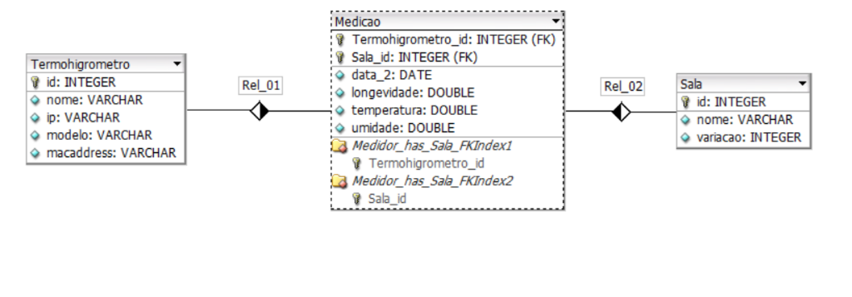
Banco de Dados

